Slide 1
基于web前端的书籍推荐网站的实现
河北师范大学
软件学院
指导老师：王勇
答辩人：李建辉

Slide 2
CONTENT
01
选题依据
02
需求分析以及架构设计
03
具体实现功能模块
04
总结
02

Slide 3
01
选题依据
PART ONE
my idea

Slide 4
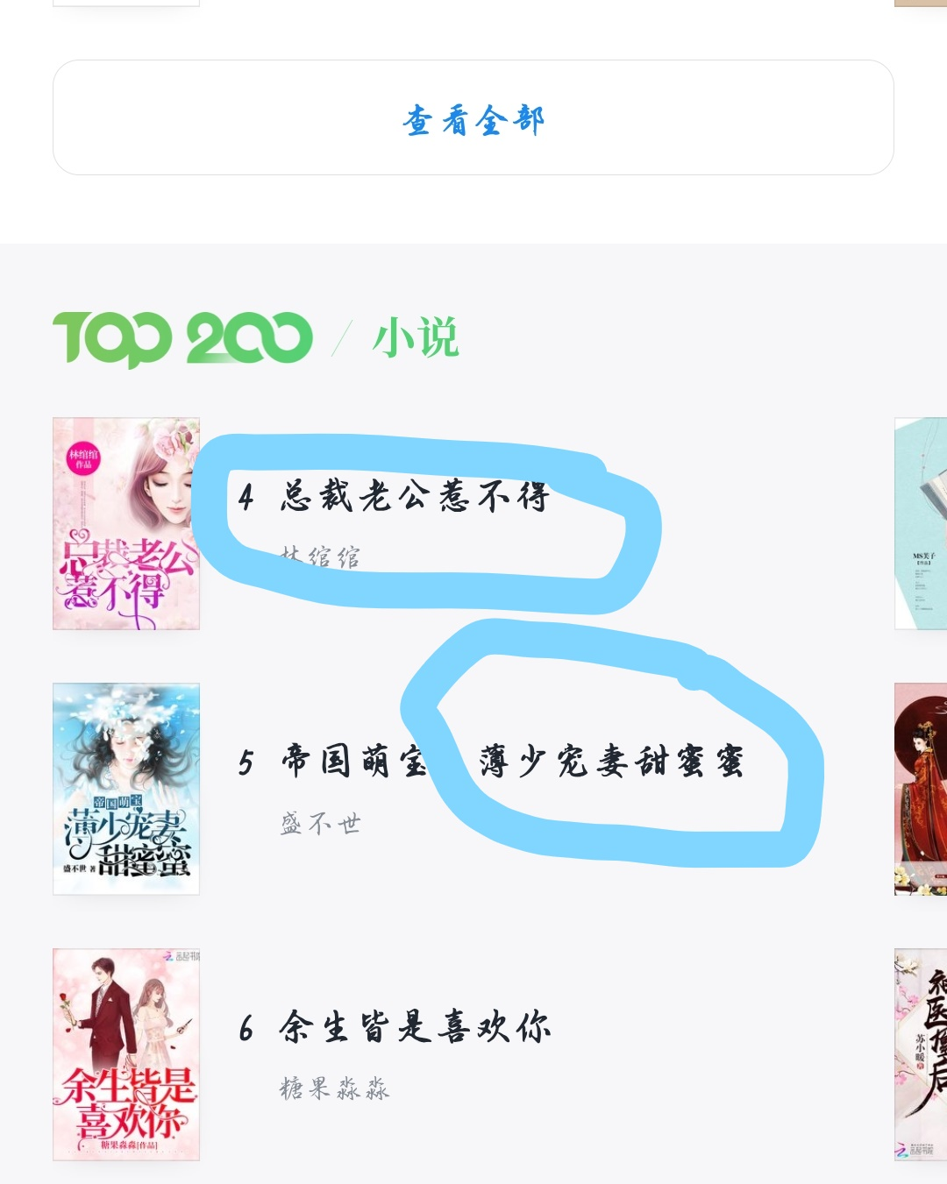
1.选题依据--时代背景
信息爆发的时代，各种app和线上程序层出不穷。
书城的首页总是会出现价值不高的网络信息，可能我们漫无目的地就会点进去，并且进行浏览。
浪费时间干了意义不大甚至有害的事情
information explosion！

Slide 5
1.选题依据--自身兴趣
自己在平时闲下来的时候，喜欢看一些小说，读一些书籍，但是由于各类书城（无论是免费还是收费）都会为了吸引人的眼球而把质量不高的书籍放到首页，其实我对此是有些疑惑的。
研究了学校毕业设计的相关叙述，我们要根据自己感兴趣的领域完成整个毕业设计的实践，将所学与兴趣结合，这样会更有意义！所以想在毕业之际做一件自己真正想要完成的事情。
05

Slide 6

1.选题依据--思想成型
在经过了上述思考之后，我正式确立了课题的思想：我要完成一个网站，这个网站不是给用户提供书籍内容，他要做的是根据读者需要向读者推荐书籍，省去在书城中徘徊的时间，直接推荐高质量书籍。
07

Slide 7
02
需求分析以及架构设计
PART TWO
analysis and design

Slide 8
2.需求分析以及架构设计
设计
模块化思想
网站
管理
实现
09

Slide 9
2.需求分析以及架构设计
效果
实现
前端/客户端
angular+ionic
服务端
express框架
数据库
MySQL
10

Slide 10
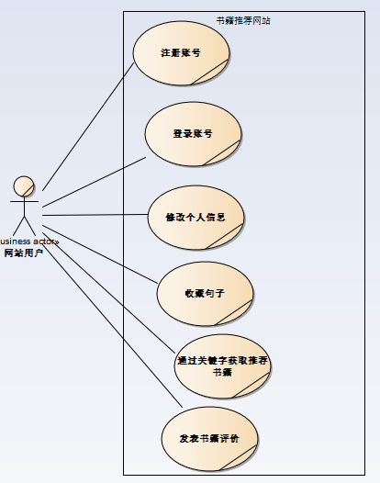
2.需求分析以及架构设计--模块化
最终模块设计方案：
注册模块
登录模块
书籍推荐模块
收藏句子模块
（核心）
发表书评模块
在网站的开发过程中，适当地进行模块划分是很明智的举动，不仅能够目标明确地解决问题，而且也有利于之后地维护工作。
用例图
11

Slide 11
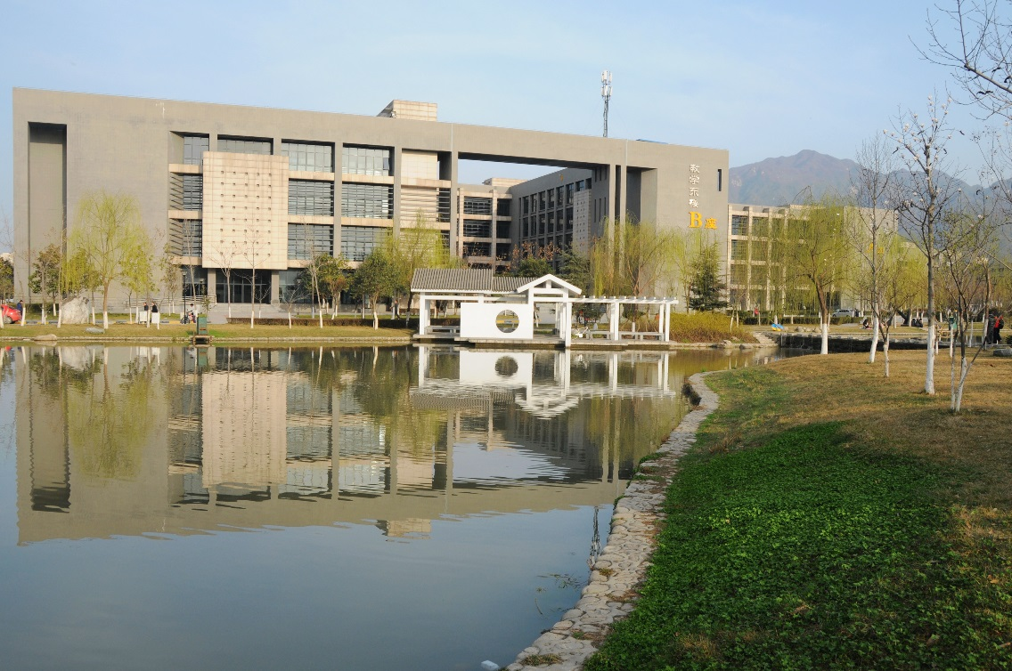

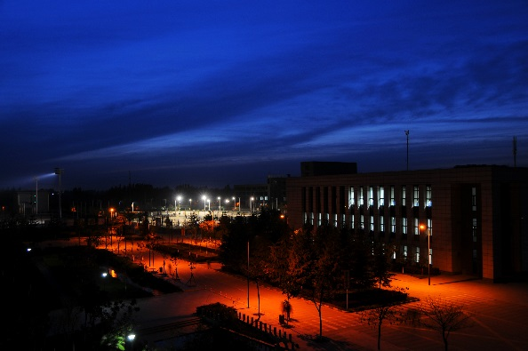
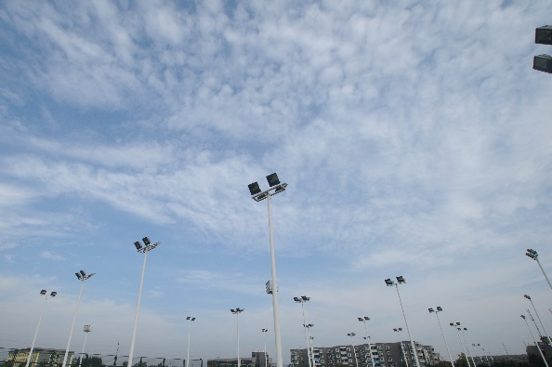
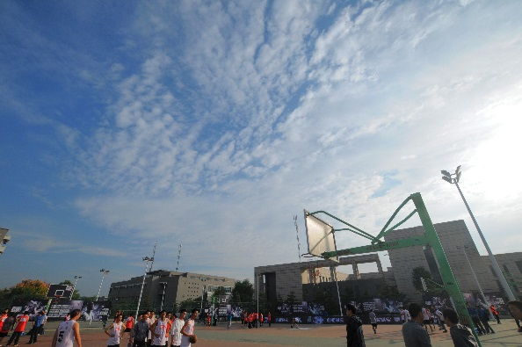
2.需求分析以及架构设计--界面设计
06

Slide 12
03
具体实现过程
PART THREE
achievement

Slide 13
3.具体实现过程--通信
数据库
服务器
浏览器
设计数据库 完成数据库的建立，在数据库内建立表格和对应字段
完成服务器端与数据库的连接 使用express框架，利用mysql模块创建连接池，实现两者的连接
从浏览器端获取服务器信息 实现简单的通信过程

Slide 14
3.具体实现过程
第一个增量
第二个增量
第三个增量
其实我的汇报中是没这页，包括接下来的三页。
只是考虑到既然是个模板，就应该有一些通用的版式。
所以放置了一些SmartArt，提高一下通用性。
15

Slide 15
3.具体实现过程
在此输入毕业设计内容的第一个方面工作。
在此输入毕业设计内容的第二个方面工作。
在此输入毕业设计内容的第三个方面工作。
16

Slide 16
3.具体实现过程
如果你毕业设计打算发期刊，你可以在这页提出来，我相信导师会支持你的，我个人认为毕设做好了，是可以投好的刊物的，只是大多数同学都打算混过去而已，也不是所有同学都想上研。
目标
期刊
17

Slide 17
3.具体实现过程
书籍推荐模块中影视资料的显示：
before
after
之前的方法：
直接利用线上资源的链接作为数据库表格中属性的值
问题：
随着时间流逝，有些链接会失效，因为并不是我们自己控制
解决：
将资源部署到自己的云服务器上，只要自己的服务器能运行，资源就有效
直接利用线上资源的链接作为数据库表格中属性的值。
将资源部署到自己的云服务器上，只要自己的服务器能运行，资源就有效。
12

Slide 18
04
总结
PART FOUR
learn from···

Slide 19
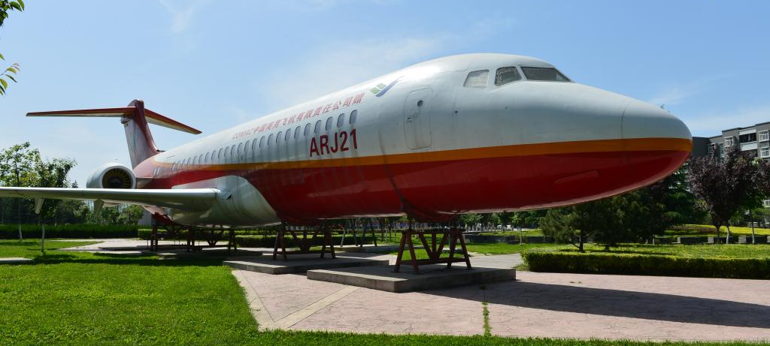
4.总结
某部件：
其实第四部分主要是介绍你方案中的重要部件的原理，下面留了一个放图的地方，你可以把原理图放在这，我们学校的翔凤是不是看起来很吊。
某某部件示意图
19

Slide 20

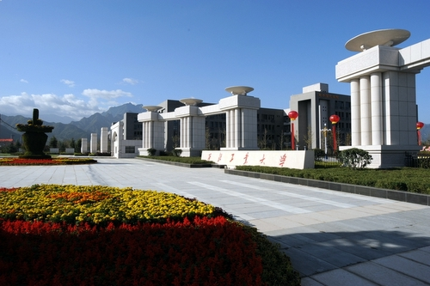
4.总结
这里是留着放两张图的版式，我自己的毕设中是放了两张函数曲线，仅供参考，这应该凑够四行字才对，可是我没啥话要说了，又不想再打广告，免得你们觉得段公子爱做PPT，工大泡泡工作室什么的出现太多了，所以作为一个有节操的四有青年，我就不在这里凑字数了。
某某函数曲线
某某函数曲线
20

Slide 21
4.总结
有了函数曲线当然要附带图表才叫完整：
某某参数
物理量（单位） | 物理量（单位） | 物理量（单位） | 物理量（单位）
数值 | 数值 | 数值 | 数值
某某参数
物理量（单位） | 物理量（单位） | 物理量（单位） | 物理量（单位）
数值 | 数值 | 数值 | 数值
21

Slide 22
4.总结--收获
知识
本次毕业设计过程中，我最大的收获是学会了在云服务器上部署资源并能够利用。
思考
在本次毕业设计过程中，利用nginx反向代理将资源部署到服务器上并用链接形式使用作为数据库表格里的值，虽然之前肯定有人这样做，但这次毕业设计中这整个思路是自己思考出来的，成就感满满。
反思
通过这次毕业设计，发现之前自己对于知识的理解很片面，其实我们学过的所有内容都是有用的，代码中每句话都代表了一个意思，直到自己用过了之后才会完全理解。
22

Slide 23
05
致谢
LAST PART
thank you ···
感谢四年期间所有老师认真、负责地教授课程；感谢王勇老师的指导。

Slide 24
李建辉
感谢老师聆听
河北师范大学
软件学院
Thanks for Listening

